Slide 1


Организация волонтёрской деятельности в ГБУ «Кировский психологический интернат»
Подготовила:
Культорганизатор
Завитаева Ирина Артёмовна

Slide 2

Цели
1. Социальная интеграция: Помощь в интеграции людей с ментальными заболеваниями в общество.
2. Поддержка и забота: Обеспечение эмоциональной и психологической поддержки получателям социальных услуг.
3. Развитие навыков: Содействие в развитии социальных, коммуникативных и жизненных навыков у людей с особенностями психического здоровья.
4. Улучшение качества жизни: Повышение уровня жизни и благополучия получателей социальных услуг через различные активности.

Slide 3

Задачи
1. Проведение культурных, образовательных и спортивных мероприятий для жителей интерната.
2. Проведение мастер-классов, тренингов и других обучающих мероприятий.
3. Установление доверительных отношений между волонтёрами и получателями услуг.
4. Повышение осведомлённости общества о проблемах людей с психическими расстройствами и необходимости их поддержки.
5. Проведение мероприятий вне учреждения.

Slide 4

Актуальность
1. Социальная ответственность: в современном обществе растёт понимание важности социальной ответственности и помощи уязвимым группам населения.
2. Психическое здоровье: проблемы психического здоровья становятся всё более актуальными, и волонтёрство может сыграть важную роль в поддержке людей, испытывающих трудности.
3. Создание инклюзивного общества: волонтёрство способствует созданию более инклюзивного общества, где каждый имеет право на поддержку и участие в жизни сообщества.
4. Личностный рост волонтёров: Участие в волонтёрских проектах способствует личностному развитию самих волонтёров, расширяет их кругозор и помогает развивать эмпатию.

Slide 5


Волонтёры – это
люди, которые добровольно и безвозмездно трудятся для блага общества или отдельных его представителей.
Волонтерская деятельность – это широкий круг деятельности, включая традиционные формы взаимопомощи и самопомощи, официальное предоставление услуг и другие формы гражданского участия, которая осуществляется добровольно на благо широкой общественности, причем денежное вознаграждение не является главным мотивом.

Slide 6



Направления волонтёрства
В учреждении осуществляются следующие направления волонтёрства:
Экологическое – направлено на сохранение окружающей среды, решение экологических проблем.
Инклюзивное – активно привлекает и включает людей с различными способностями и из разных социальных групп.
Серебряное – участие добровольцев старше 55 лет

Slide 7
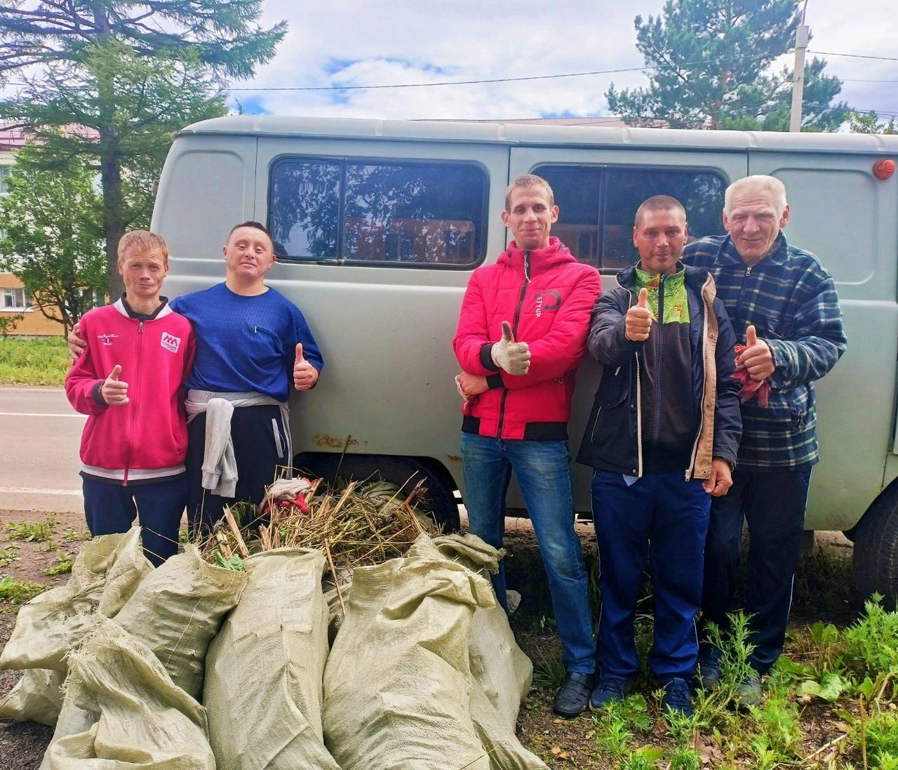
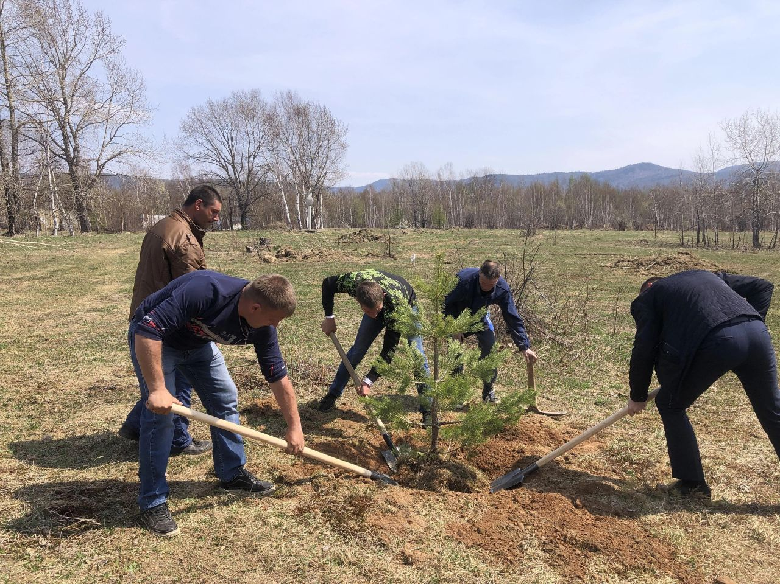
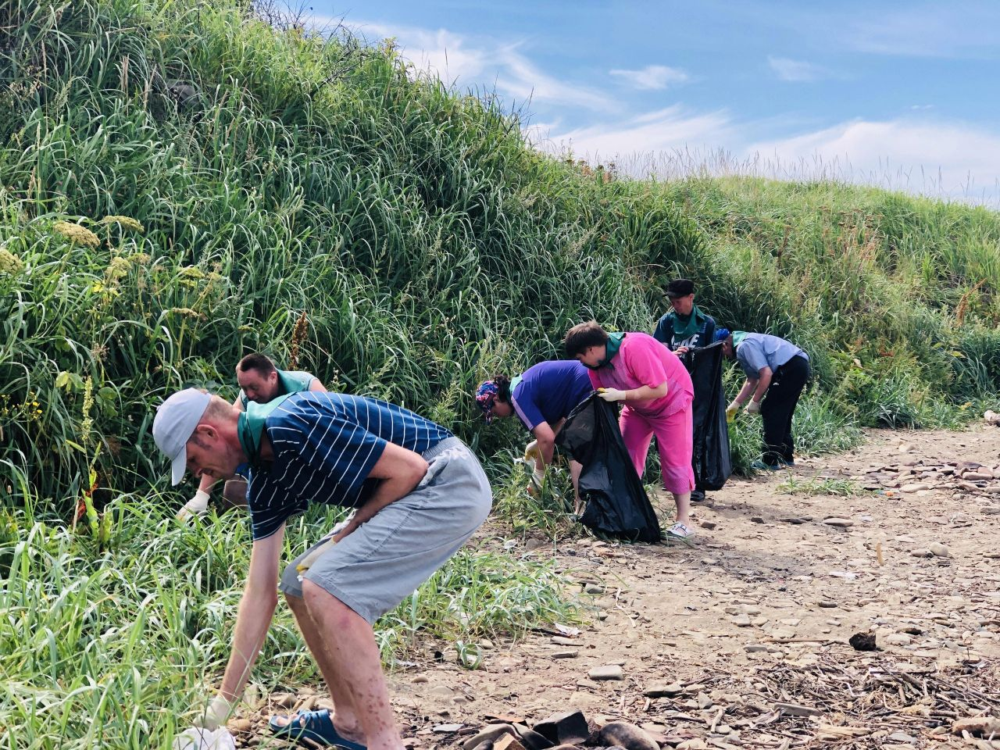
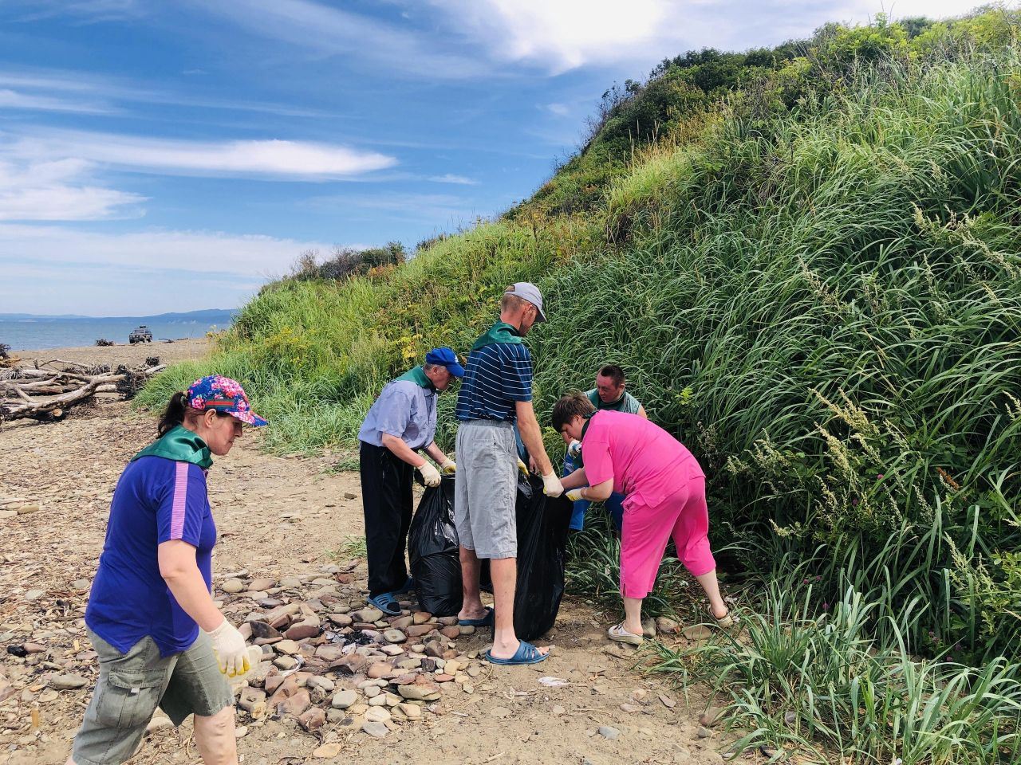
Экологическое волонтёрство

Slide 8
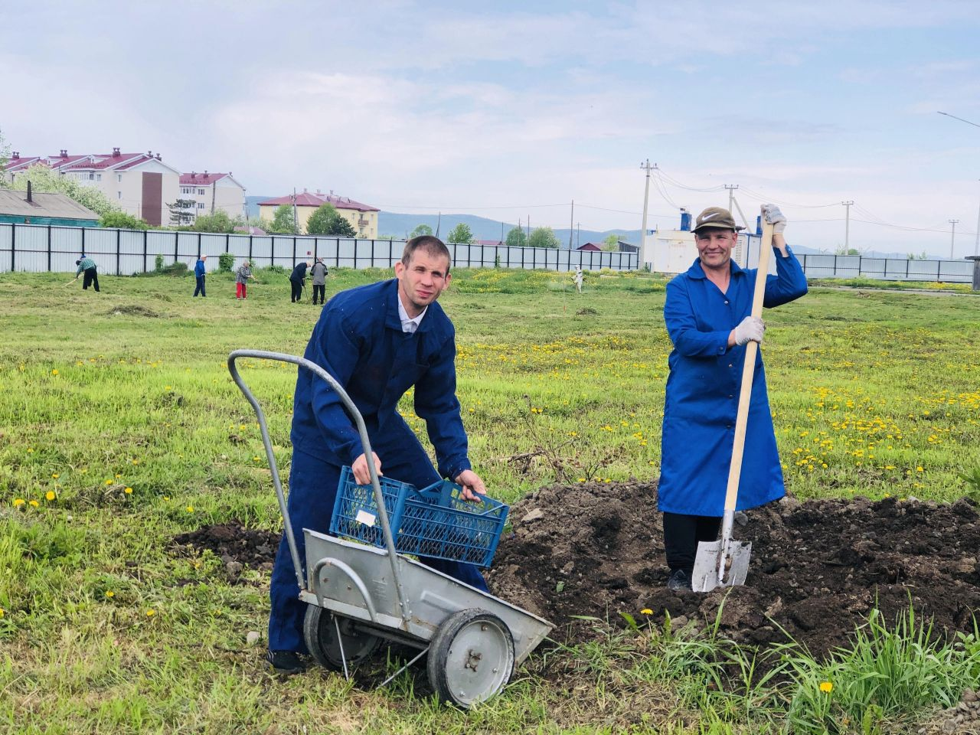
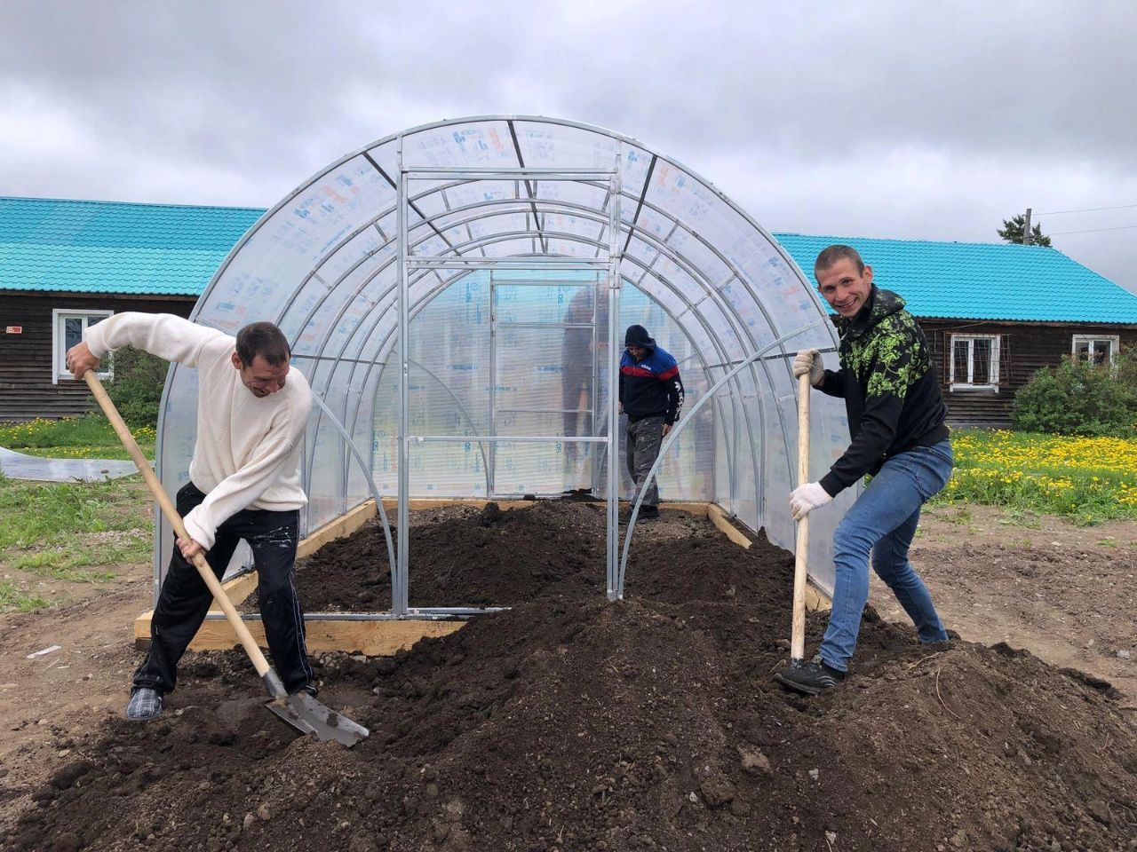
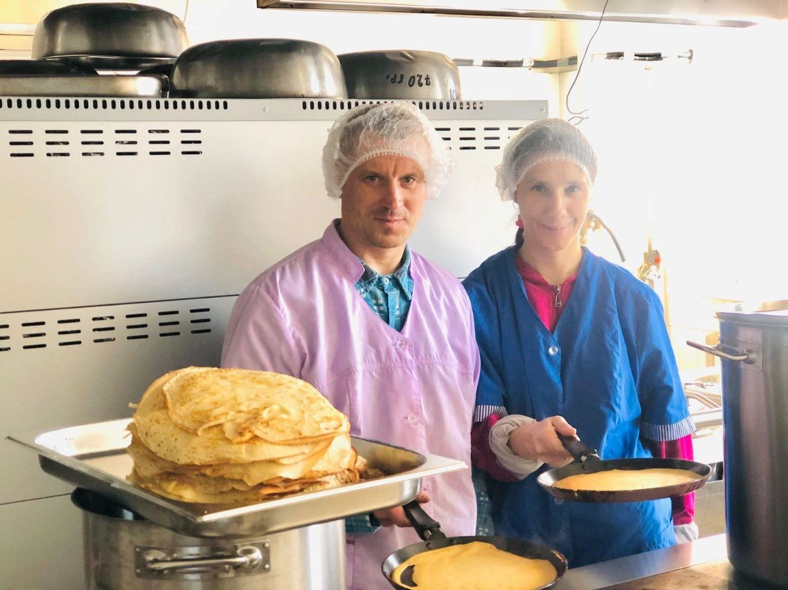
Инклюзивное волонтёрство

Slide 9
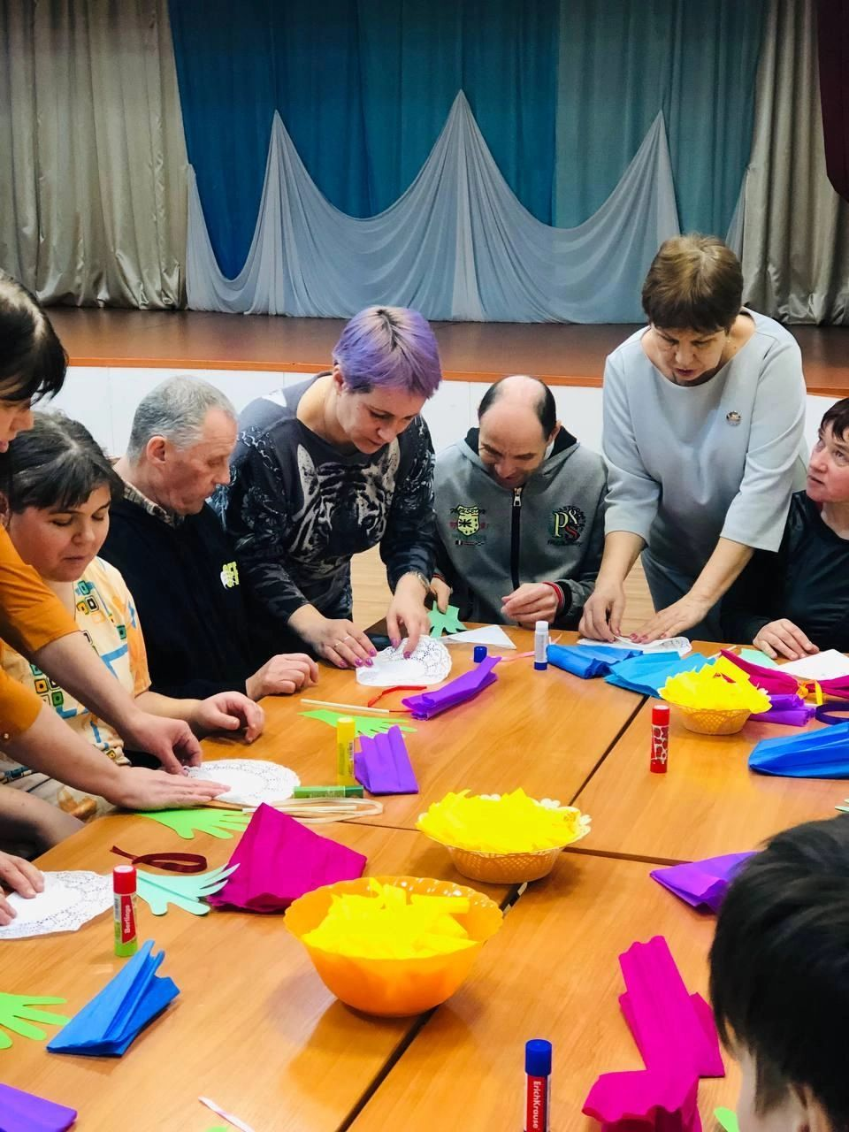
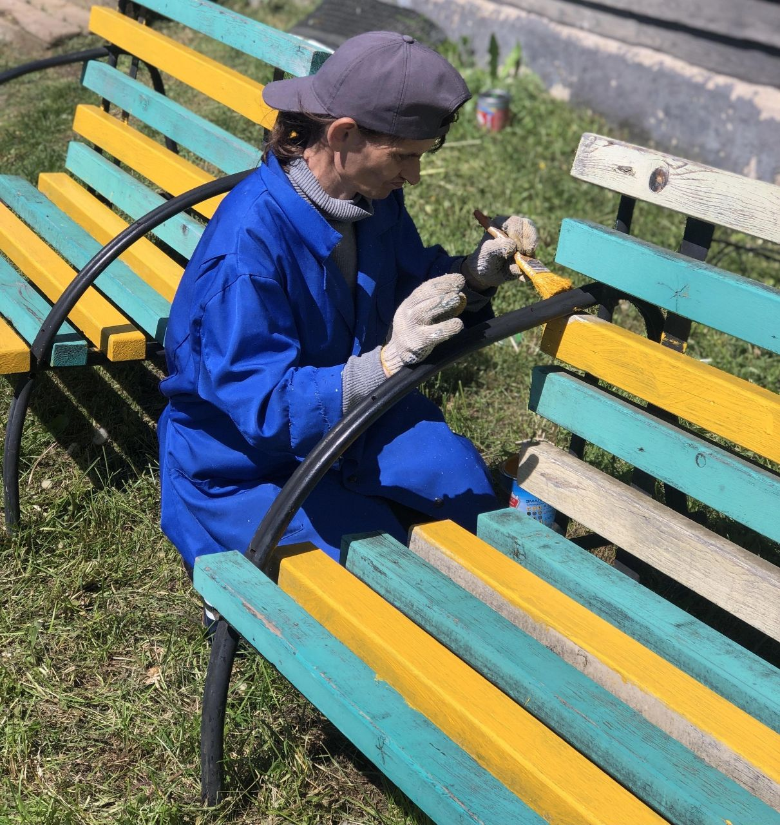
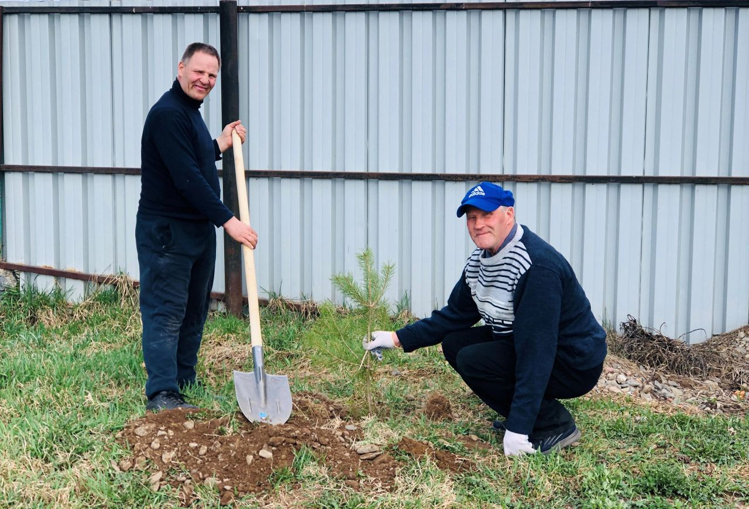
Серебряное волонтёрство

